Slide 1


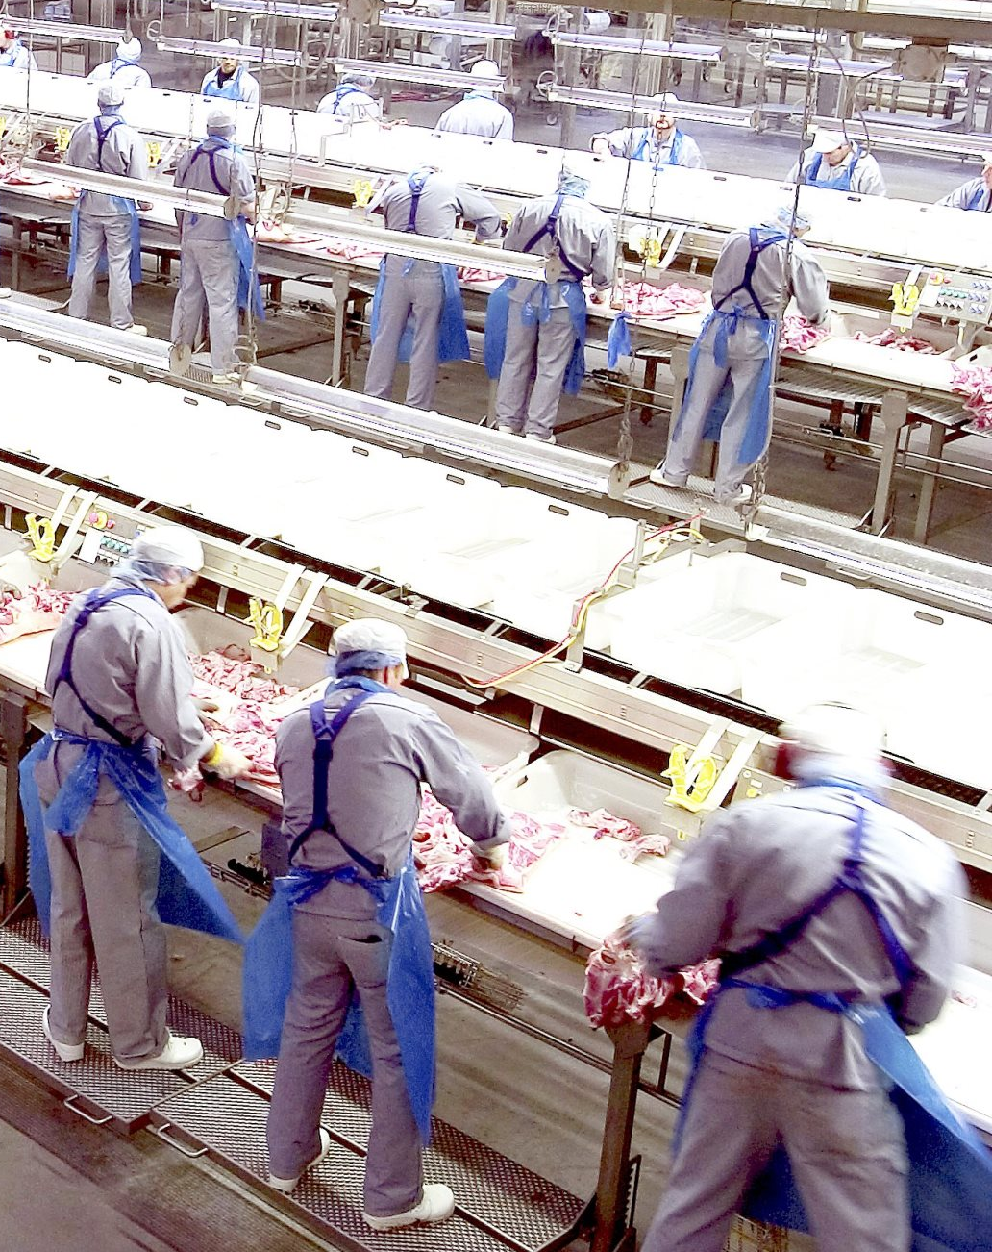




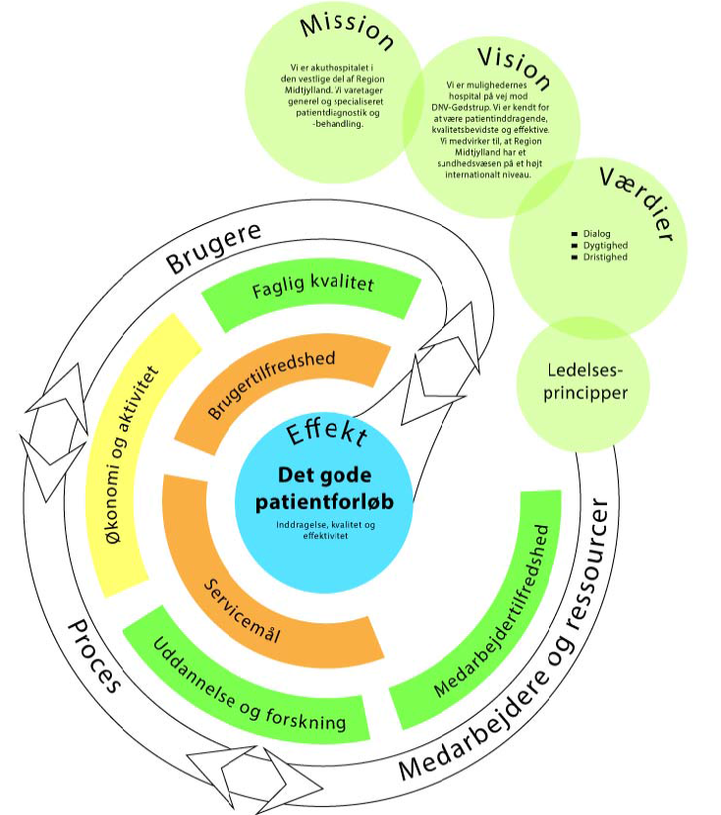


NOISE EXPOSURE
Arbejdsmedicin
3- timersmødet 2024
STATUS FORSLAG 2023
4/5 fuldt el. delvist implementerede
1/5 ej implementeret
2024 EMNET ER FRIT
UDDANNELSESINITIATIVER 2024
FORSLAG 1
NÆSTE UGES LÆRING
Under afholdelse af ’næste uges pt’-gennemgang med UAO, skal hver YL fremsætte læringspunkt for den følgende uge. Det kan være stort som småt.
Formålet er læring/uddannelse samt at skabe værdi af det arbejde man laver.
En YL (samt UAO) sørger for at alle har nævnt et punkt.
Sættes på ’administrative opgaver ’-listen, så initiativet kan fastholdes fremover.
FORSLAG 2
AFFILIATION
Department of Occupational Medicine
ANSVARLIGE
UDBYGNING AF EKSPONERINGSARKIV
Der laves en liste over hvilke eksponeringsbeskrivelser, der mangler i eksponeringsarkivet. Disse sættes op i prioriteret rækkefølge.
Dette letter arbejdsgangen, sådan, at relevante eksponeringsbeskrivelserne kan anonymiseres og lægges i arkivet.
Formålet er at få inspiration til opbygning og indhold af eksponeringsbeskrivelser, samt at lette journalskrivning.
FORSLAG 1
  Hvornår: 1 måned
  Hvem: JE/AK
FORSLAG 2
  Hvornår: 3 måneder
  Hvem: CP/AK
FORSLAG 3
FORSLAG 3
PLANLAGT INTRODUKTIONSSAMTALE FOR NYANSATTE
  Hvornår: 1 måned
  Hvem: FS/AK
Planlægges af UKYL ifm. udarbejdelse af introduktionsprogram, 4-5 uger efter opstart. Man har ved opstart både samtale med UAO og cheflæge, samt tæt samarbejde med vejleder fra start, hvorfor en introduktionssamtale indenfor de første to uger ikke er nødvendig. Skal ses som hjælp til at få afholdt introduktionssamtalen i tide, men samtalen vil kunne rykkes, hvis både YL og vejleder er enige. Sættes på UKYL-opgaveliste.
EMAIL
mialas@rm.dk
  Ovenstående er baseret på vedtagne initiativer fra yngre lægers
  handlingsplan for 3-timersmødet
ARBEJDSMEDICIN
3-timersmøde 2024
Regionshospitalet Gødstrup
Møllegade 16, 1. sal
7400 Herning

